Slide 1


§6 定积分在经济中的应用
在经济问题中, 经常都要涉及到各种经济量的总量。这些总量, 在一定条件下, 也可用定积分来进行计算。
一、由边际函数求原函数
二、由变化率求总量
三、收益流的现值和将来值
返回

Slide 2

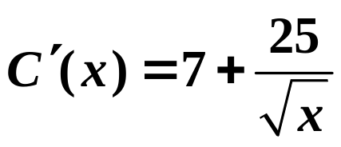
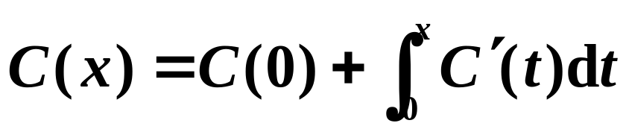
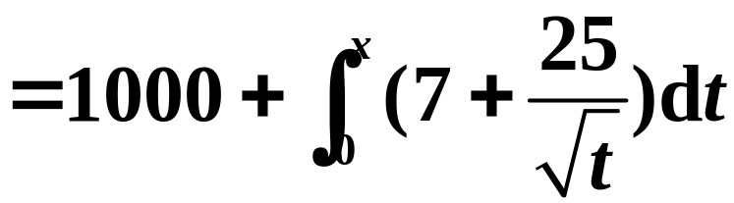
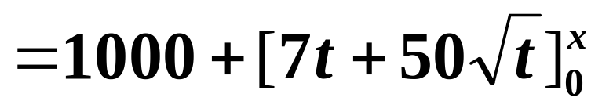
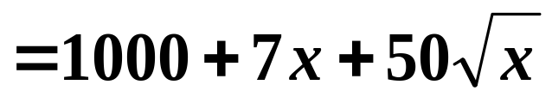
一、由边际函数求原函数
例1 已知边际成本为 ,
固定成本为1000,求总成本函数．
解

Slide 3

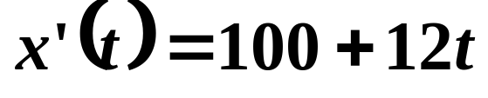


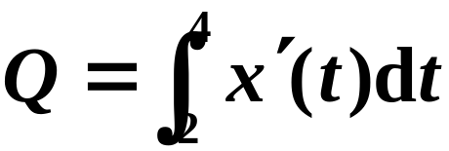
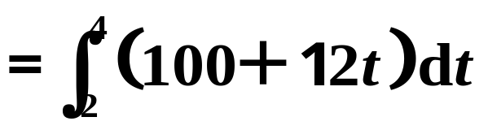
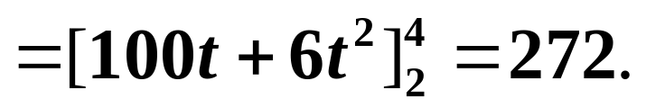
二、由变化率求总量
例2 某工厂生产某商品在时刻 的总产量的变
化率为 （单位∕小时）.
求 到 这两小时的总产量.
解

Slide 4
三、收益流的现值和将来值
收益流
收益若是连续地获得，则收益被看作是一种随时间连续变化的收益流。
收益流量
收益流对时间的变化率。
收益流将来值
将收益流存入银行并加上利息之后的存款值。
收益流现值
收益流的现值是这样一笔款项，若将它存入银行，将来从收益流中获得的总收益，与包括利息在内的银行存款值有相同的价值。

Slide 5
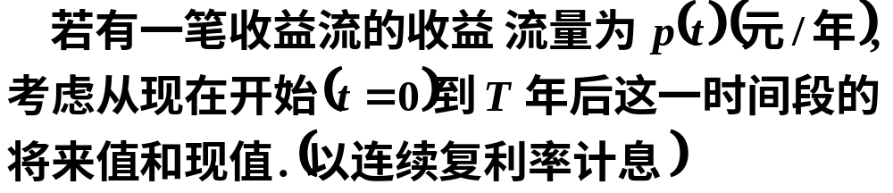
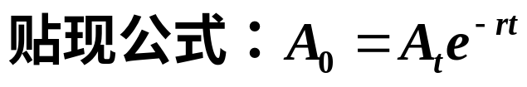
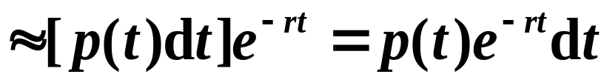
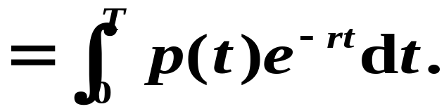
分析
[
]
[
]
在区间
0
,
T
内任取一小区间
t
,
t
+
dt
,
[
]
(
)
在
t
,
t
+
dt
内所获得的金额近似为
p
t
dt
,
从
=
(
)
t
0
开始
,
p
t
dt
这一金额是在
t
年后的将来
[
]
获得
,
从而在
t
,
t
+
dt
内
收益现值
总 现 值

Slide 6
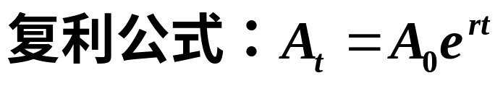
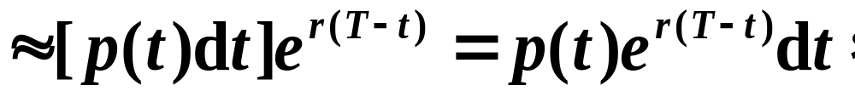
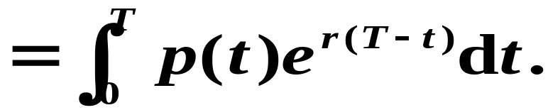
(
)
−
对于将来值
,
p
t
dt
在
T
t
年后获得利息
,
[
]
从而在
t
,
t
+
dt
内
收益流的将来值
故，总的将来值

Slide 7
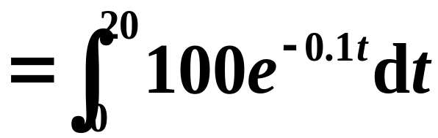
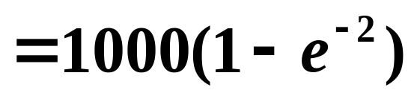

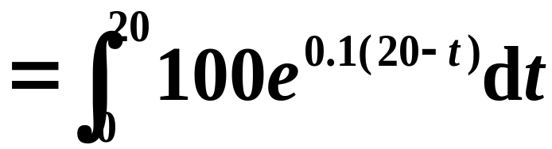
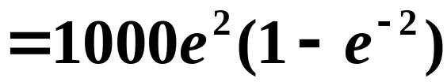

例3 假设以年连续复利率 0.1计息 ,求收益
流量为100元/年的收益流在20年内的现
值和将来值.
解
现值
将来值

Slide 8
四、 小结
由边际函数求原函数
由变化率求总量
收益流的现值和将来值

Slide 9
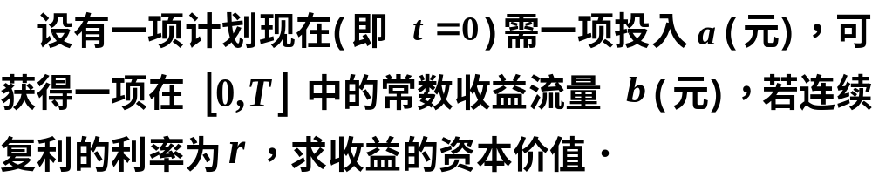
思考题

Slide 10
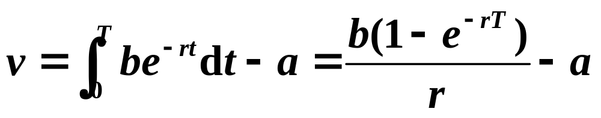
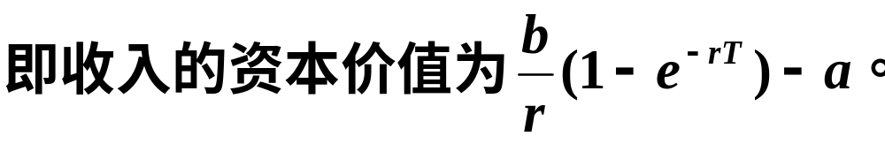
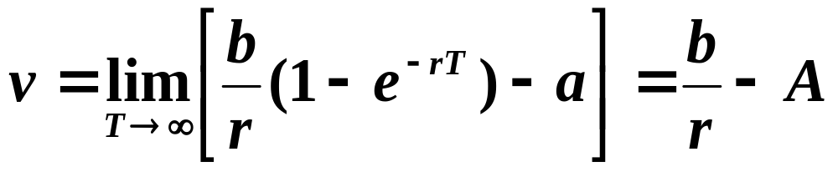
思考题解答

Slide 11
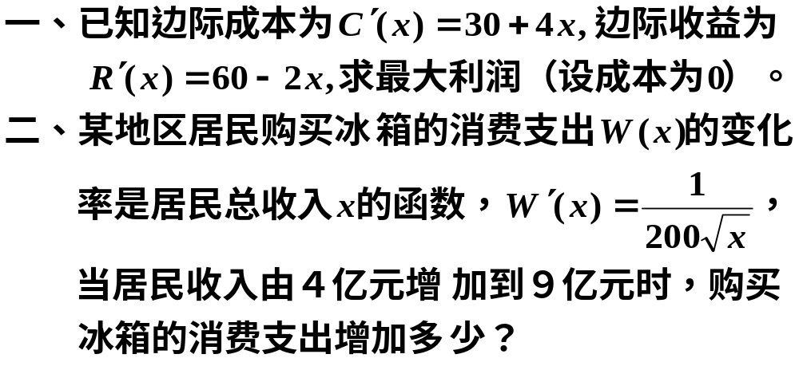
练 习 题

Slide 12
练习题答案
一、75;
二、0.01.

